Slide 1
Themen
1. |  | Benutzer, Berechtigungen
 | 1.1 | KSV / UV
 | 1.2 | Vereine
2. |  | Seeding-Liste
3. |  | Vereine
4. |  | Personen
 | 4.1 | Personendaten
 | 4.2 | Mitgliedschaften
1.1 KSV / UV
1.2 Vereine

Slide 2
Themen
 | 4.3 | Tätigkeiten
 | 4.4 | Ausbildungen
 | 4.5 | Abonnemente, Newsletter
 | 4.6 | Auszeichnungen, Lizenzkarten, Verschiedenes
5. |  | Auswertungen
 | 5.1 | Vereine
 | 5.2 | Mitglieder
6. |  | Verschiedenes
1.1 KSV / UV
1.2 Vereine

Slide 3
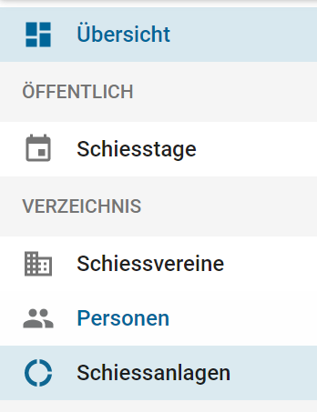
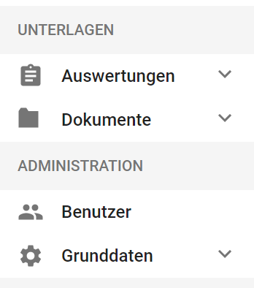
Navigation

Slide 4
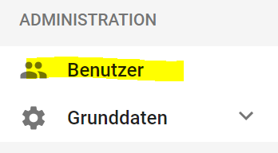
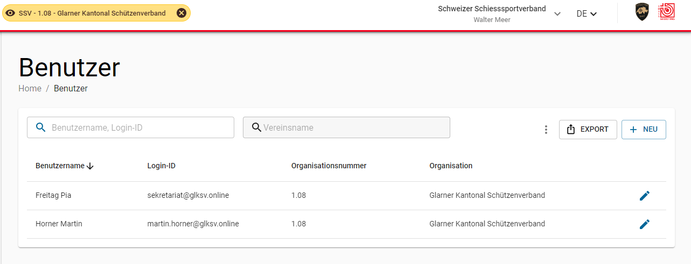
1. |  | Benutzer, Berechtigungen
 | 1.1 | KSV / UV
KSC / UV

Slide 5
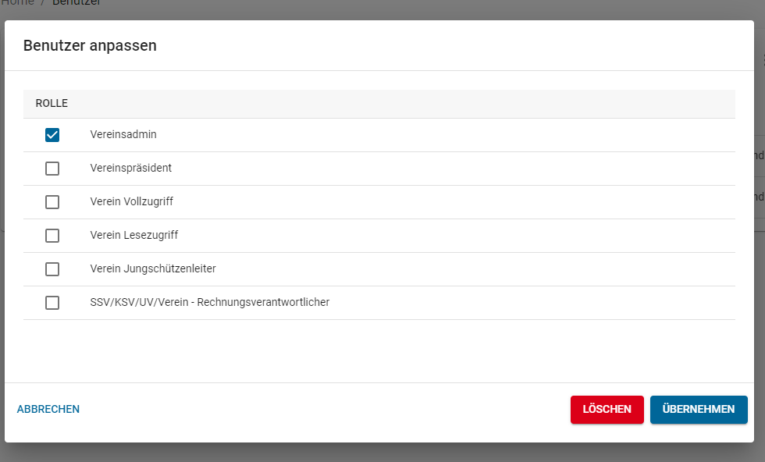
1. |  | Benutzer, Berechtigungen
 | 1.1 | KSV / UV
Rollenvergabe durch den
Administrator-SSV
Notes:
JSC muss als Admin + JSC vergeben werden
Berechtigungen innerhalb KSV = SSV
POC – SAD = E-Mail an SSVadmin@swissshooting.ch
wenn Zugriff auf Verein gewünscht wird

Slide 6
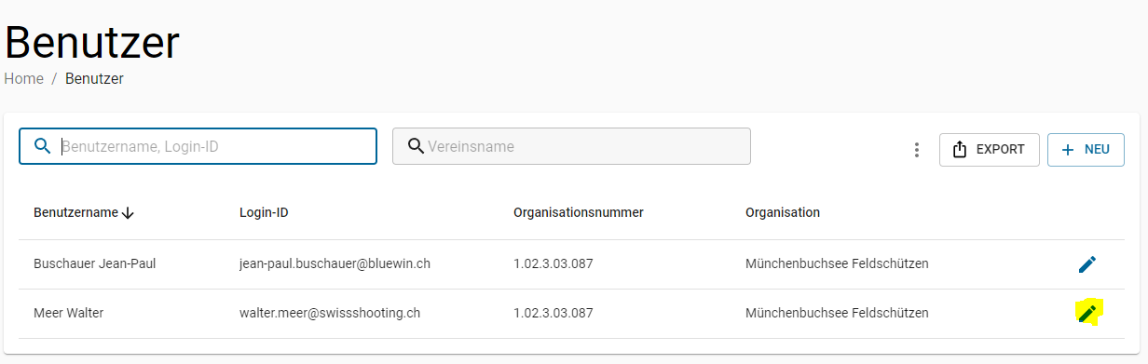
1. |  | Benutzer, Berechtigungen
 | 1.2 | Vereine
Verein

Slide 7
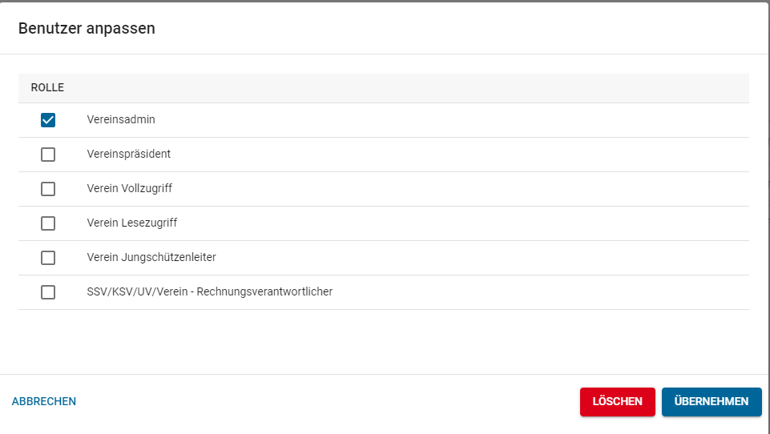
1. |  | Benutzer, Berechtigungen
 | 1.2 | Vereine
Rollenvergabe durch den
Administrator

Slide 8
1. |  | Benutzer, Berechtigungen
 | 1.2 | Vereine
Loginanleitung

Slide 9


2. |  | Seeding-Liste
Wichtig
Jeder Benutzer muss in der Seedingliste durch den KSV / UV erfasst werden.
Alle Vereinsmitglieder, die im System Zugriff haben wollen, müssen sich registrieren. Der Administrator des Vereins meldet diese dem KSV / UV (Excel-Liste wird zur Verfügung gestellt). Entfällt ab GoLive!

Slide 10
2. |  | Seeding-Liste
Die Seeding-Liste muss mindestens 1 x pro Woche an
ssvadmin@swissshooting
gesendet werden.

Slide 11
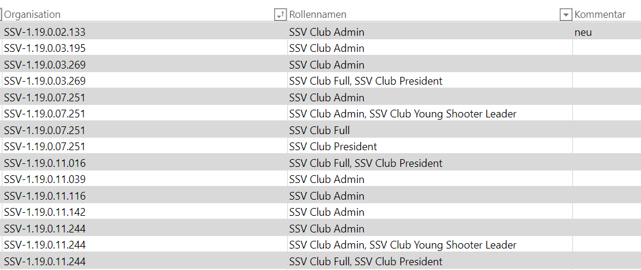
2. |  | Seeding-Liste

Slide 12
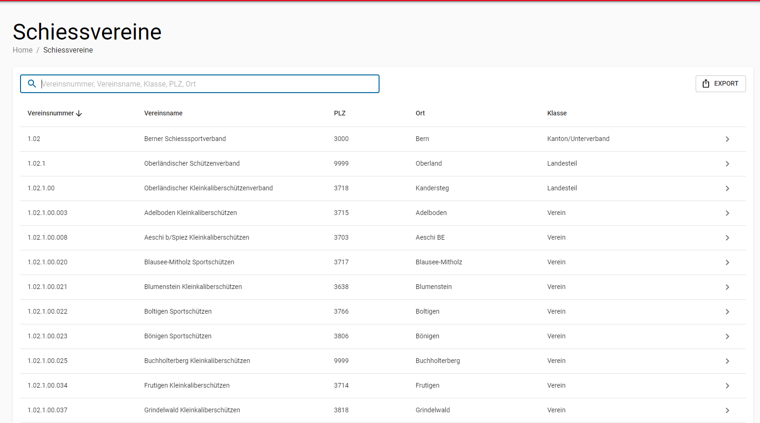
3. |  | Vereine

Slide 13
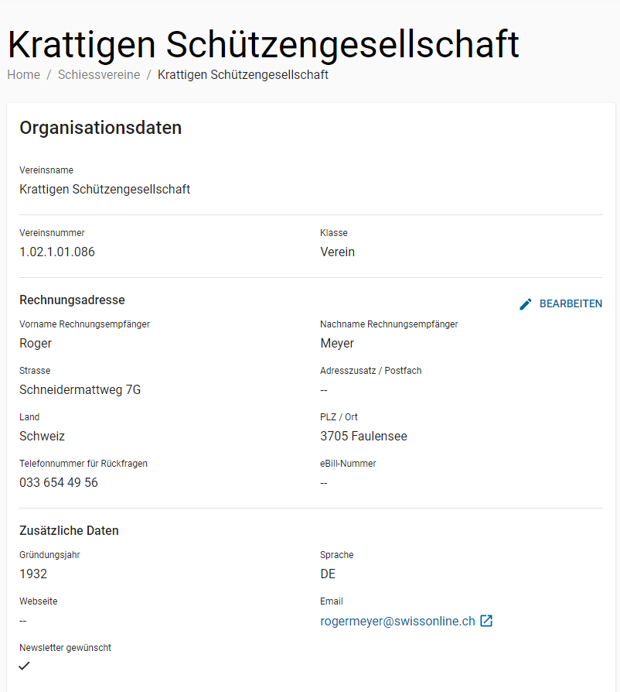
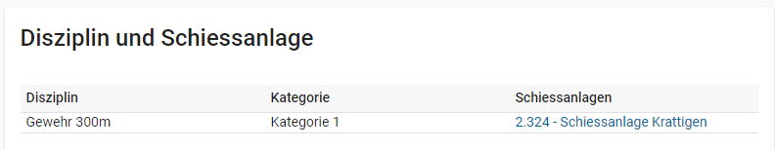
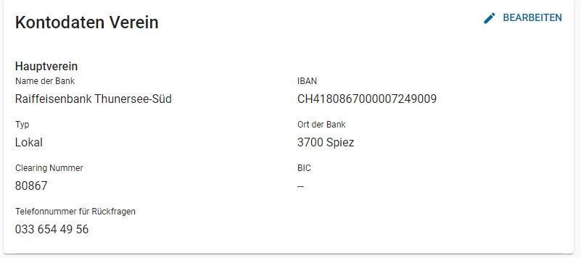
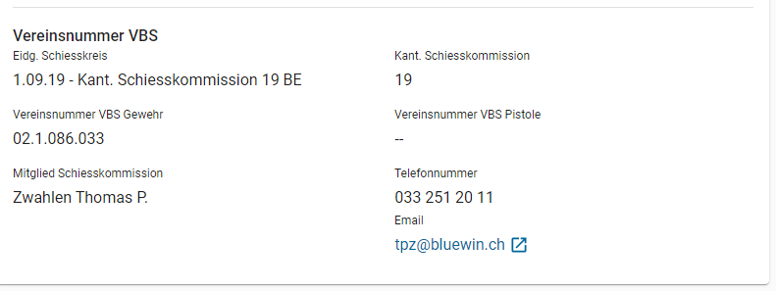
3. |  | Vereine
Wird durch ESO verwaltet

Slide 14
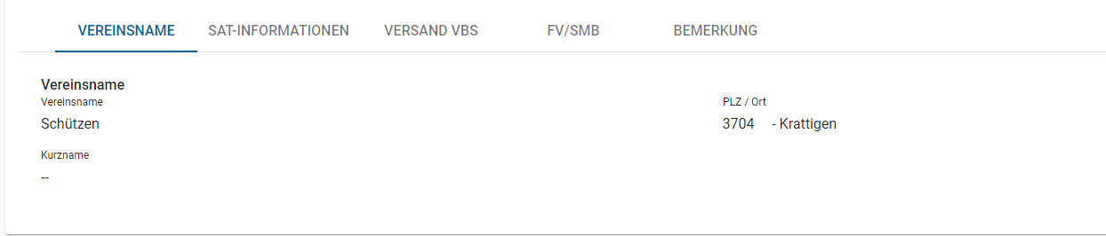
3. |  | Vereine

Slide 15
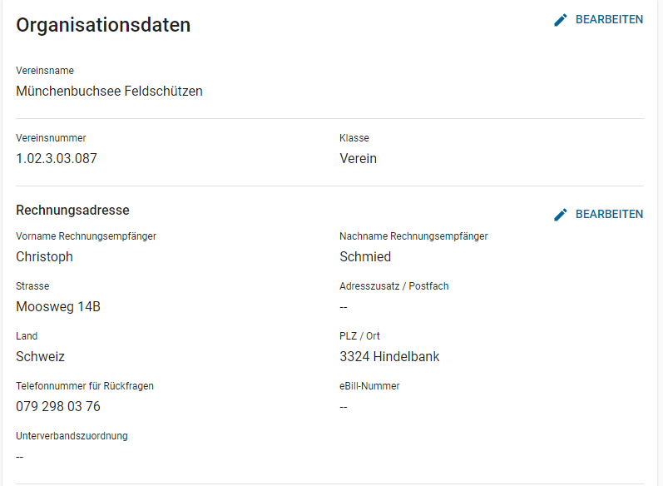
3. |  | Vereine
Unterverbandszu-ordnung, diese kann erst nach dem GoLive erfasst werden.

Slide 16
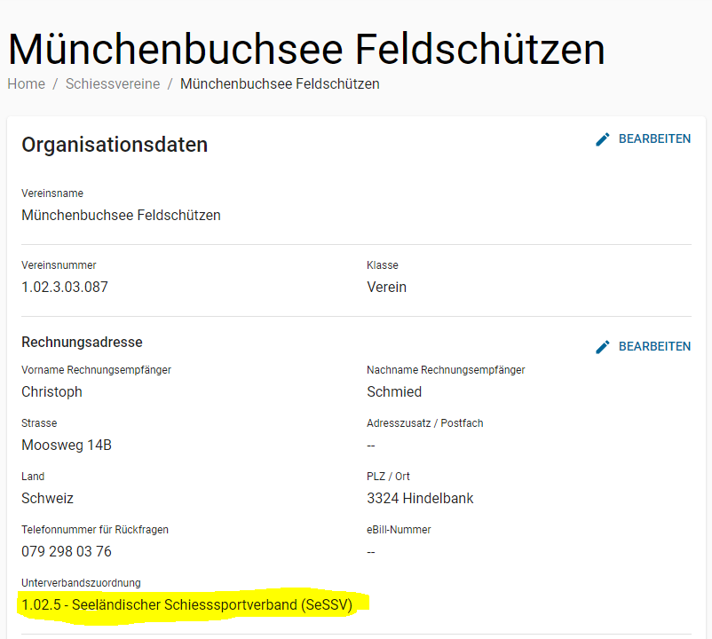
3. |  | Vereine
Unterverbandszu-ordnung, diese kann erst nach dem GoLive erfasst werden.

Slide 17
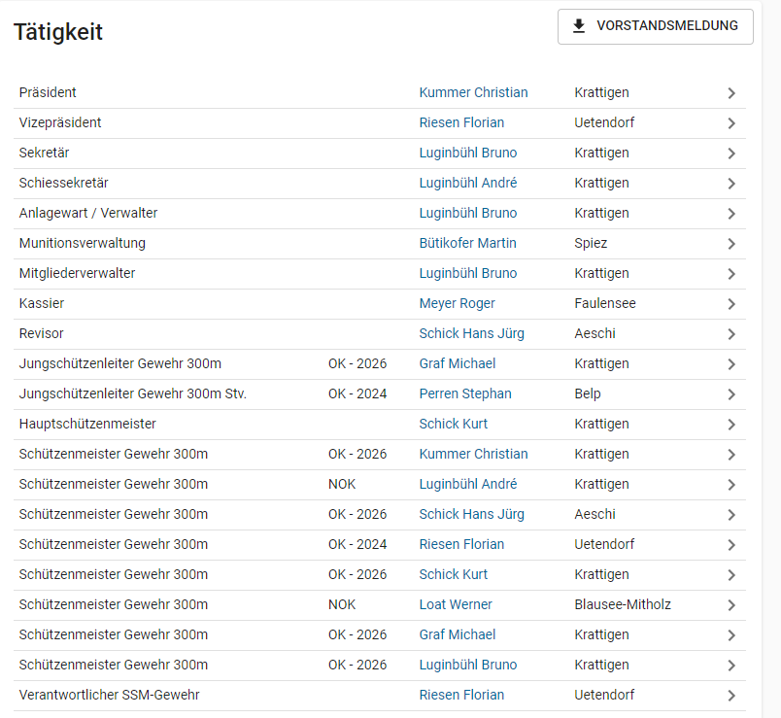
3. |  | Vereine
Tätigkeiten werden unter der Person verwaltet

Slide 18
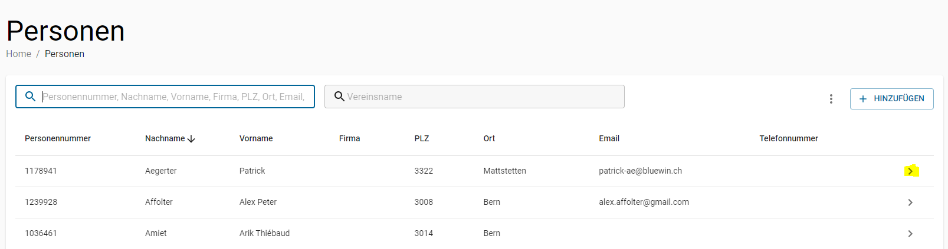
4. |  | Personen
 | 4.1 | Personendaten
Neu Personennummer
Lizenz- Adressnummer nur für SSV

Slide 19
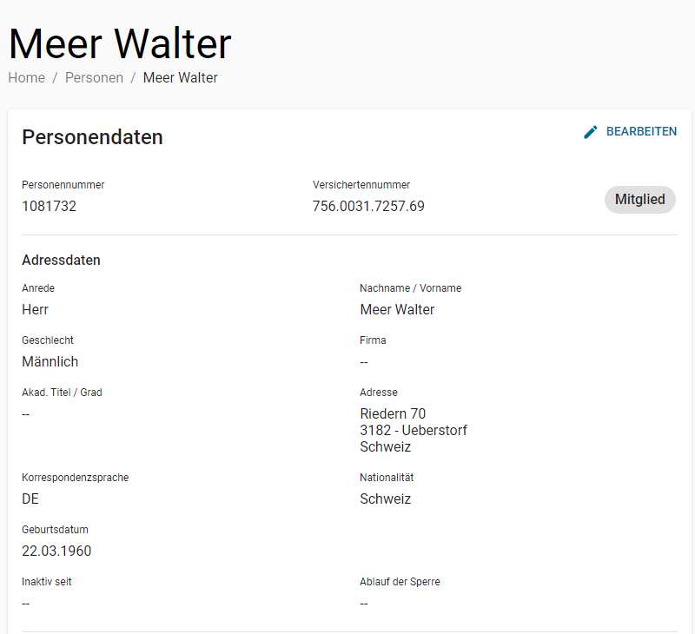
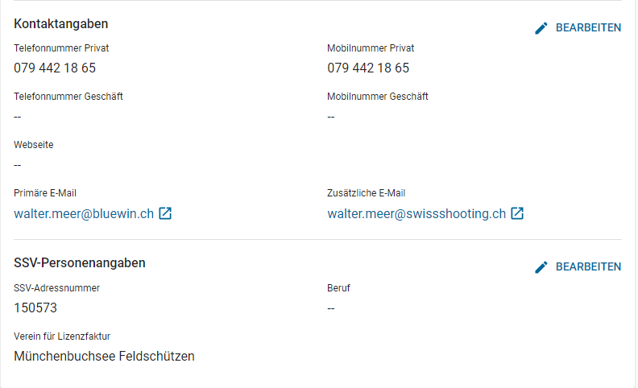
4. |  | Personen
 | 4.1 | Personendaten
Personennummer
Adressnr.
/ Lizenznummer

Slide 20
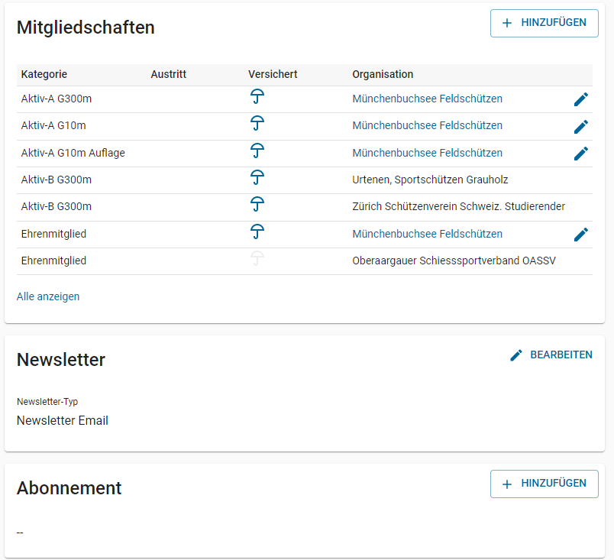
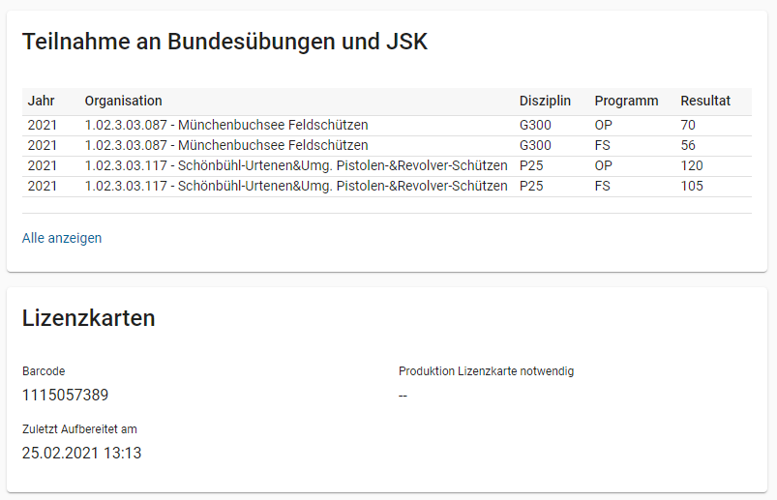
4. |  | Personen
 | 4.1 | Personendaten

Slide 21
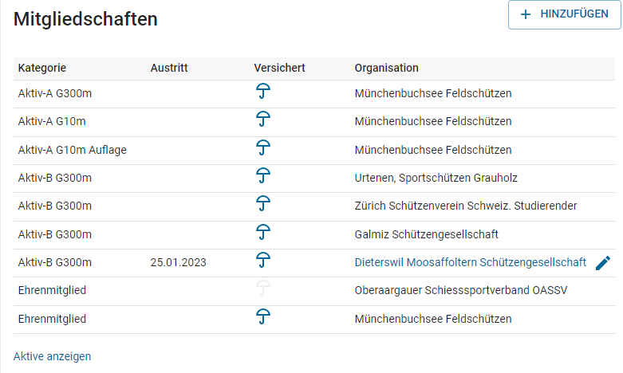
4. |  | Personen
 | 4.2 | Mitgliedschaften
Austrittsdatum muss erfasst werden

Slide 22

4. |  | Personen
 | 4.3 | Tätigkeiten

Slide 23
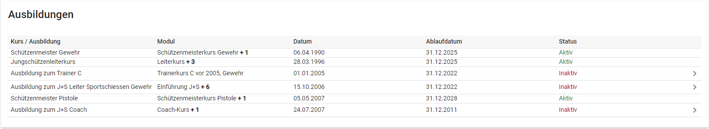
4. |  | Personen
 | 4.4 | Ausbildungen
Ausbildungsdaten werden durch die berechtigte Stelle gepflegt

Slide 24
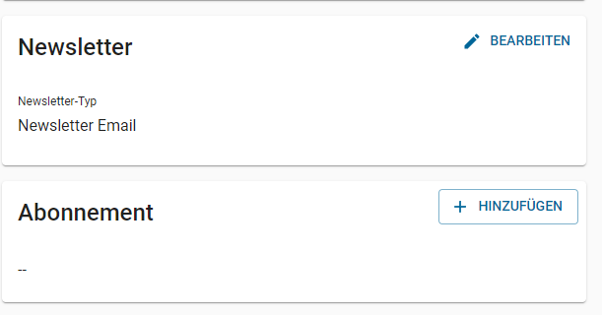
4. |  | Personen
 | 4.5 | Abonnemente, Newsletter

Slide 25
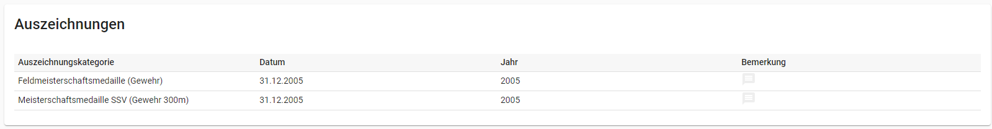
4. |  | Personen
 | 4.6 | Auszeichnungen, Lizenzkarten, Verschiedenes
Auszeichnungen werden durch die berechtigte Stelle gepflegt

Slide 26
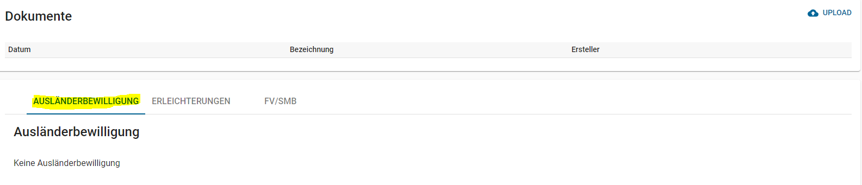
4. |  | Personen
 | 4.6 | Auszeichnungen, Lizenzkarten, Verschiedenes

Slide 27
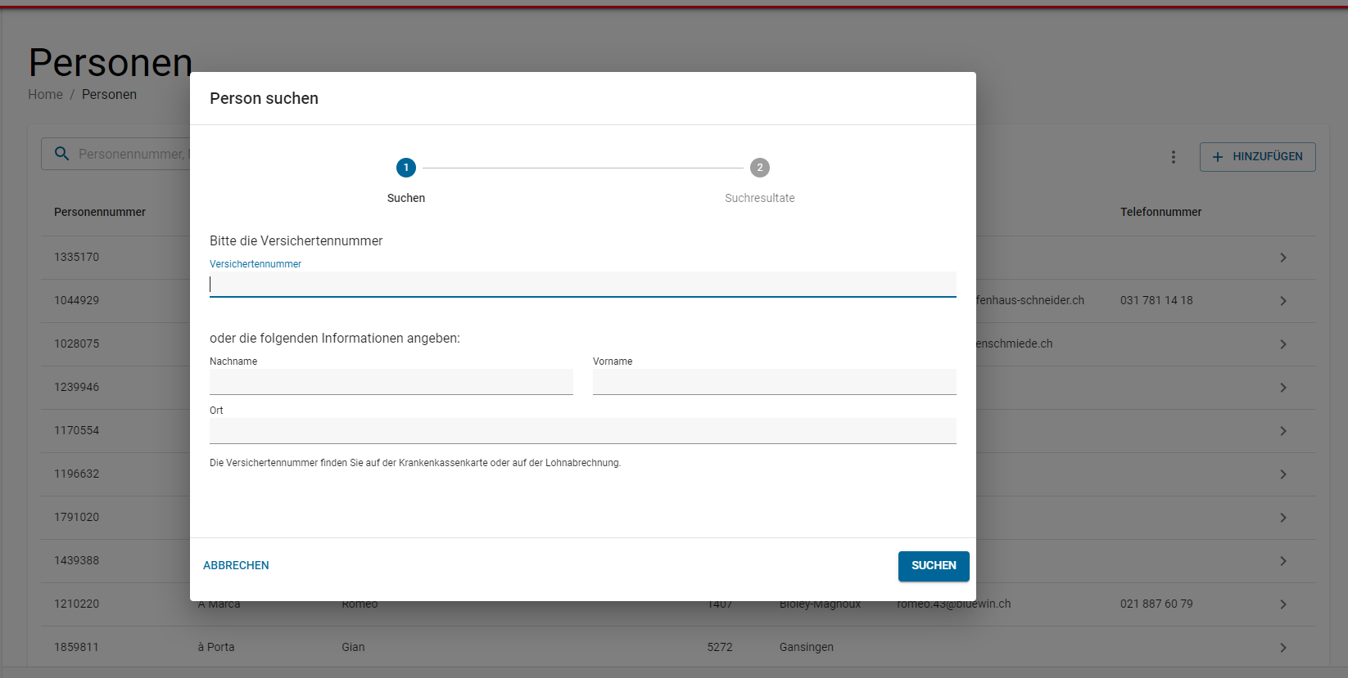
4. |  | Personen

Slide 28
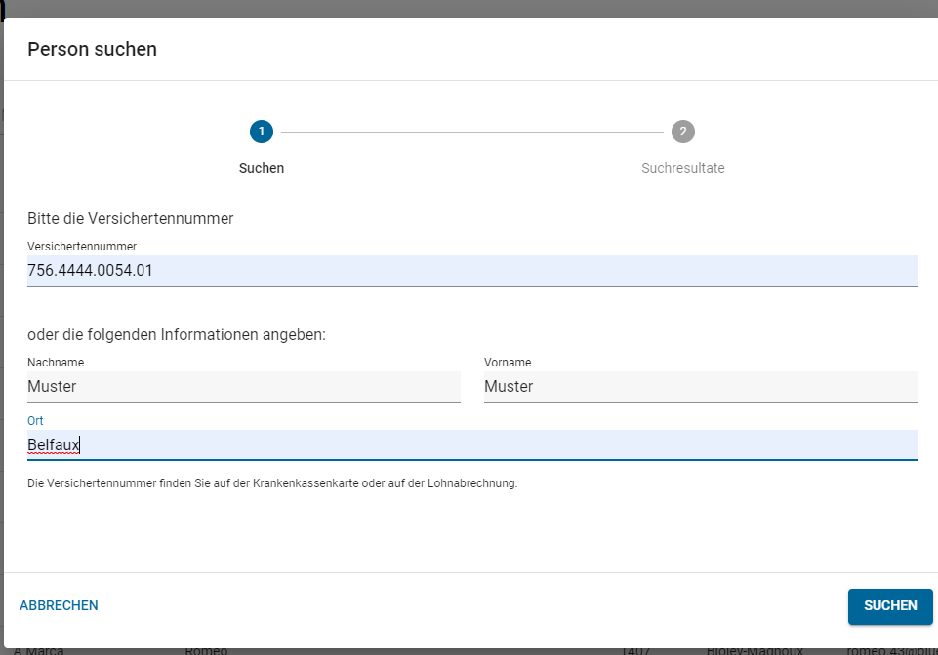
4. |  | Personen

Slide 29
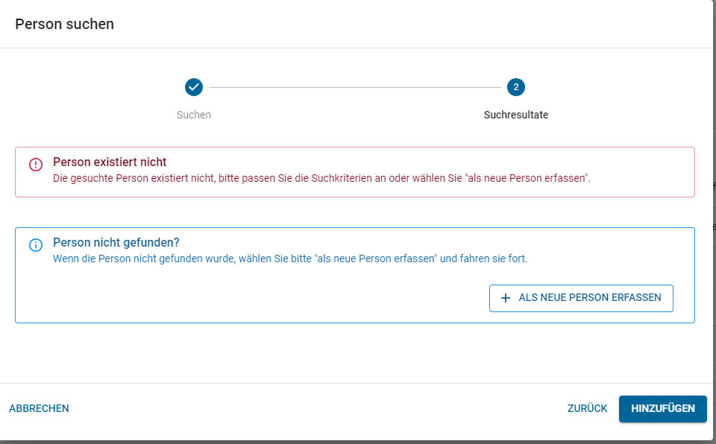
4. |  | Personen

Slide 30
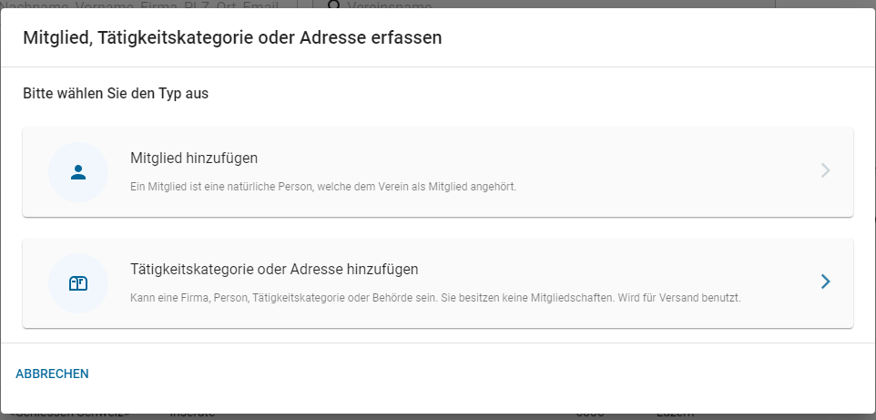
4. |  | Personen

Slide 31
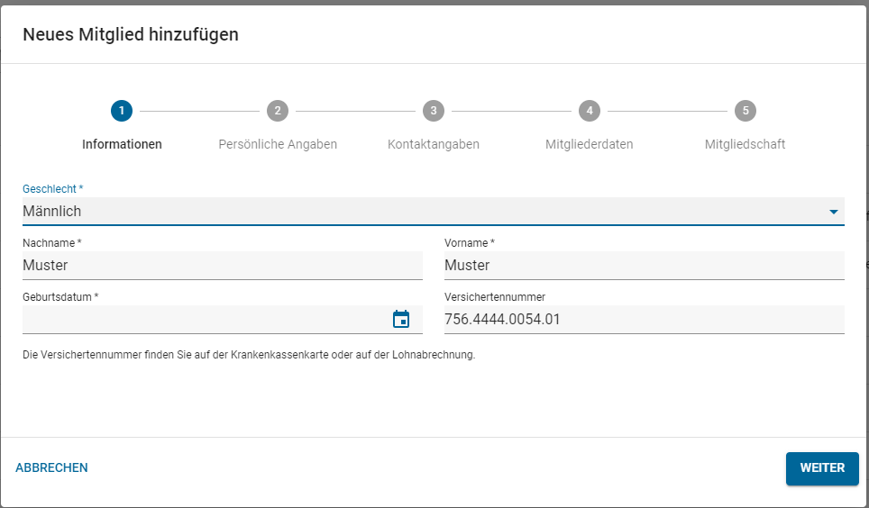
4. |  | Personen

Slide 32
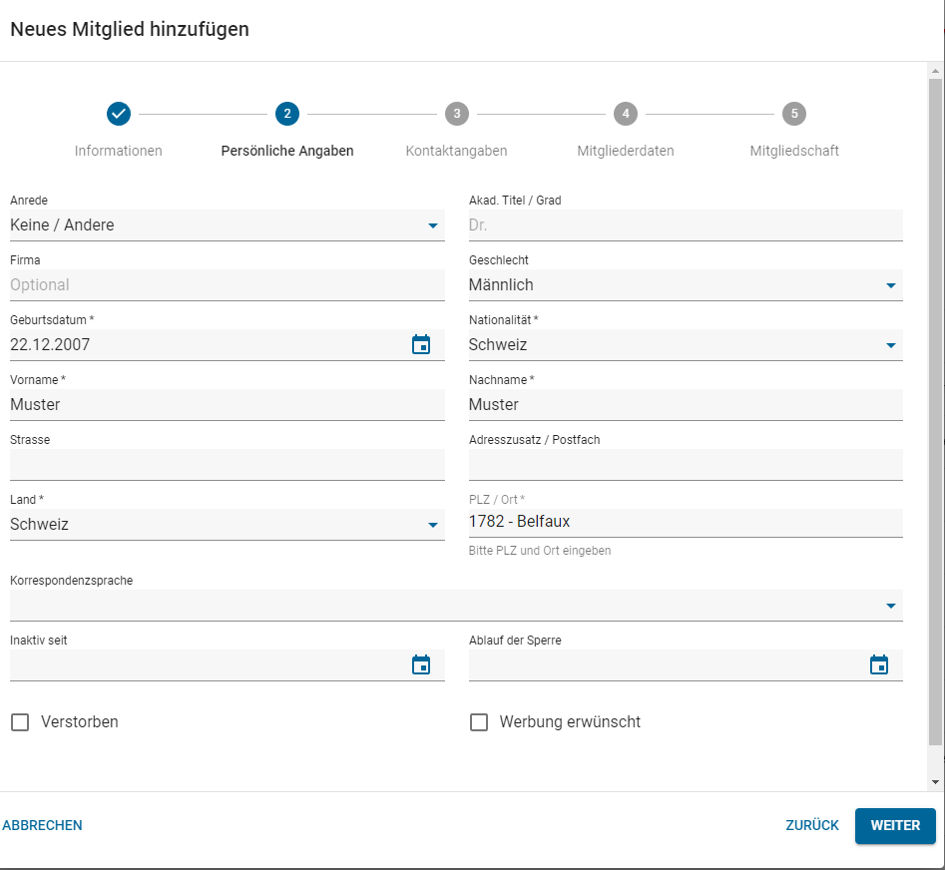
4. |  | Personen

Slide 33
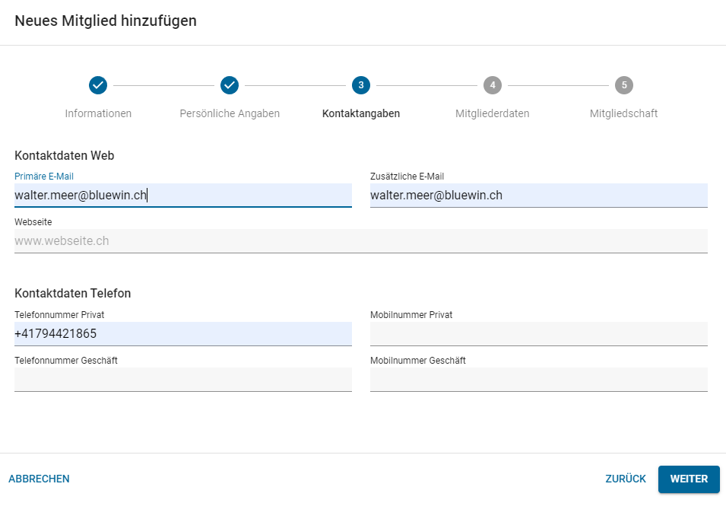
4. |  | Personen

Slide 34
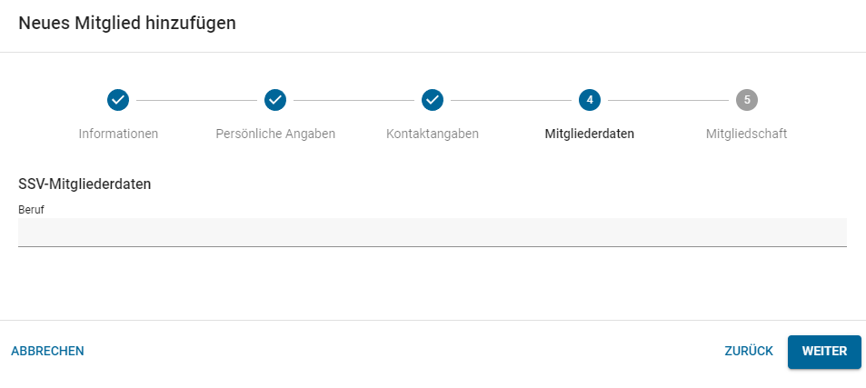
4. |  | Personen

Slide 35
4. |  | Personen

Slide 36
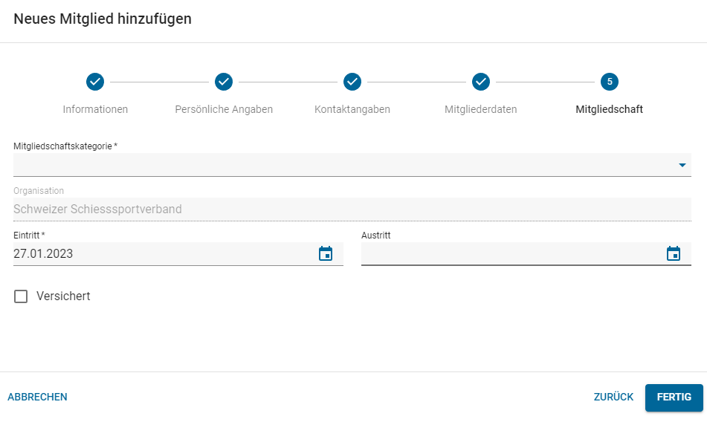
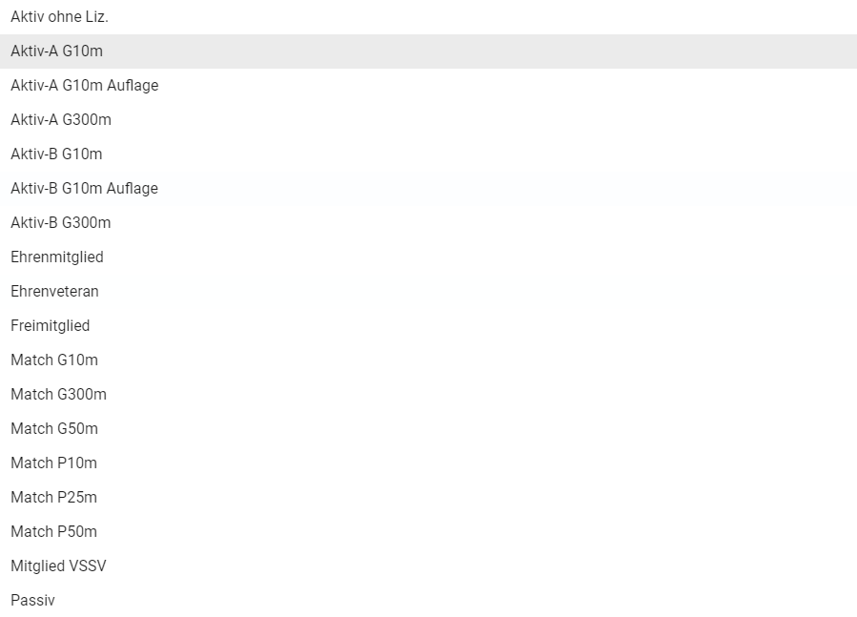
4. |  | Personen

Slide 37
4. |  | Personen
 |  | Aufträge
Erfassen Sie im Kontext eines Vereins
5 Personen ohne Lizenz
5 Personen mit A-Lizenz
5 Personen mit B-Lizenz
2 Abonnemente und Newsletter
1 Newsletter Postversand
Erfassen Sie bei bestehenden Personen (3) eine neue Tätigkeit
20’

Slide 38
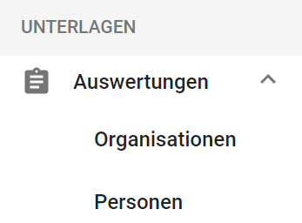
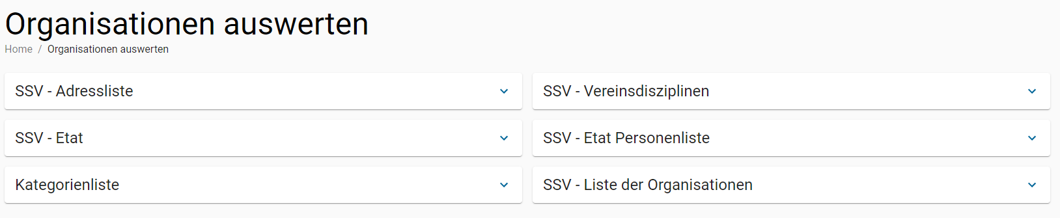
5. |  | Auswertungen
 | 5.1 | Vereine

Slide 39
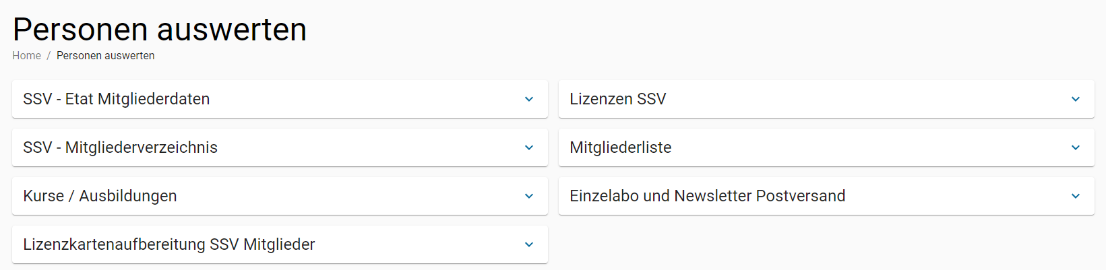
5. |  | Auswertungen
 | 5.1 | Vereine

Slide 40
5. |  | Auswertungen
 | 5.2 | Personen

Slide 41
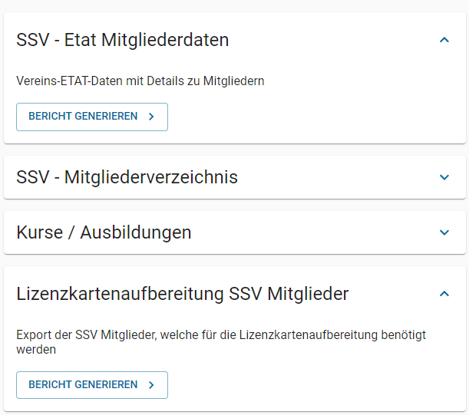
5. |  | Auswertungen

Slide 42
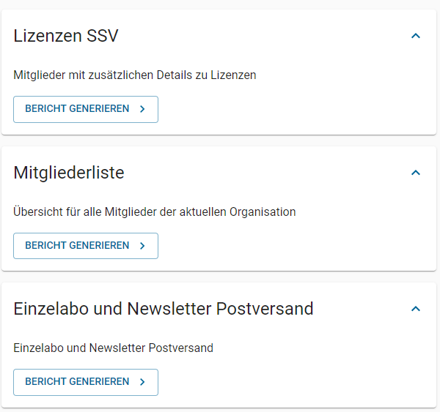
5. |  | Auswertungen

Slide 43
5. |  | Auswertungen
Erstellen Sie im Kontext Verein
Mitgliederliste
Lizenzliste
Erstellen Sie im Kontext KSV
Vereinsliste
Etatliste

Slide 44
6. |  | Verschiedenes
Ausbildung der Vereine
Reservieren Sie frühzeitig, in Absprache mit Ihren POC KSV/UV, entsprechenden Räumlichkeiten.
• Nach Möglichkeit 2 Ausbilder oder mehr einsetzen;
• nach Möglichkeit 20 Teilnehmer pro Einführung einladen;
• die optimale Ausbildungszeit sollte 3 Stunden nicht übersteigen;
• das vorhandene WLAN muss über die Kapazität verfügen, dass der Zugriff für sämtliche Teilnehmer jederzeit gewährleistet ist;
• eine Projektionsmöglichkeit (Beamer o.Ä.) sollte vorhanden sein;
• genügend Stromanschlüsse, Verlängerungskabel oder Steckerleisten anbieten;
• evtl. Verpflegung oder Verpflegungsmöglichkeiten vorsehen.
Absprache mit dem ESO / POC des Eidg. Schiesskreises
2 – 3 Stunden
Login’s und Berechtigung der Teilnehmer müssen erstellt sein (Ohne Login = Ausbildung nicht möglich)

Slide 45

6. |  | Verschiedenes

